Slide 1
操作系统的引导
1403102班 刘明义，杨升

Slide 2
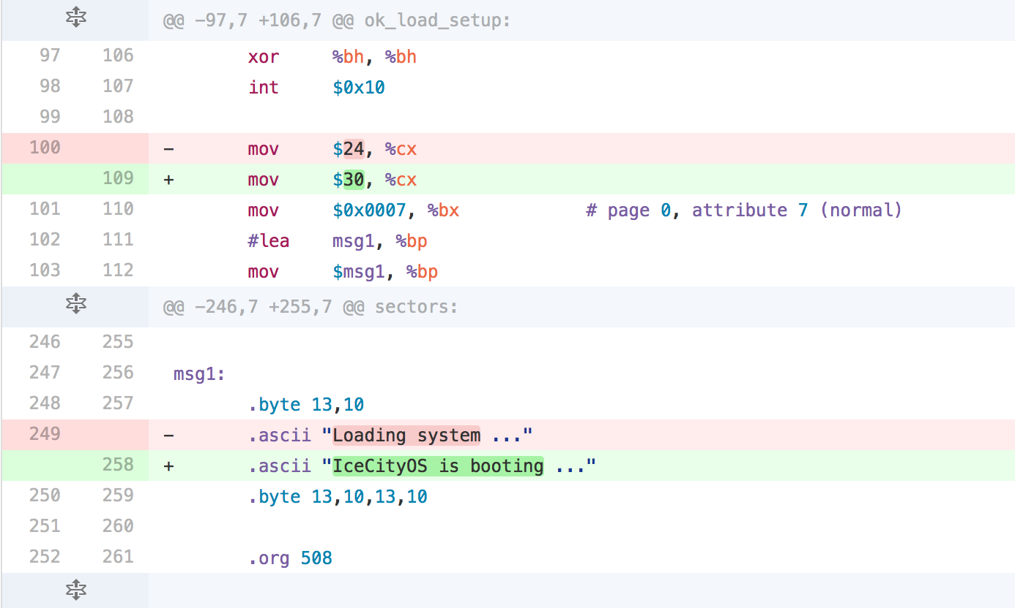
文件修改&&思考
其中移入bx寄存器中的立即数可以控制打印在终端字符的颜色(setup.s中会有体现☺)
1.boot/bootsect.s(使用的AT&T汇编版本，本组使用了两个版本的Linux0.11版本测试)
2+24+4 = 30

Slide 3
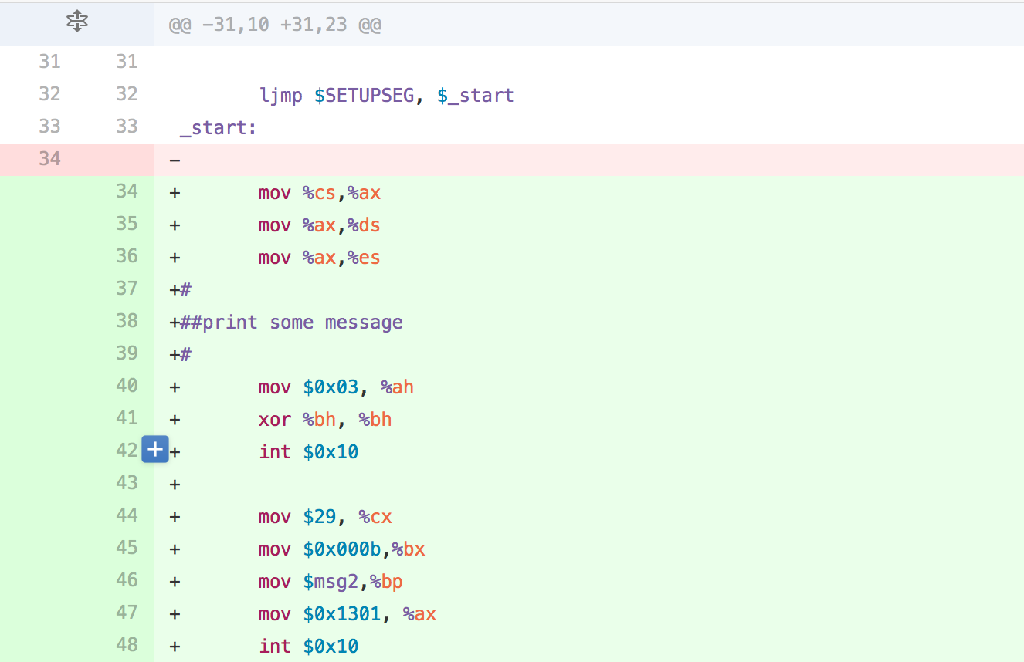

文件修改&&思考
打印”Now we are in setup …”
，bx的值不再是0x0007，替换为0x000b，显示出蓝色
2.boot/setup.s

Slide 4
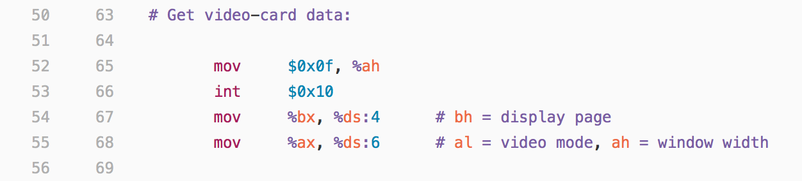
boot/setup.s中获取信息

Slide 5
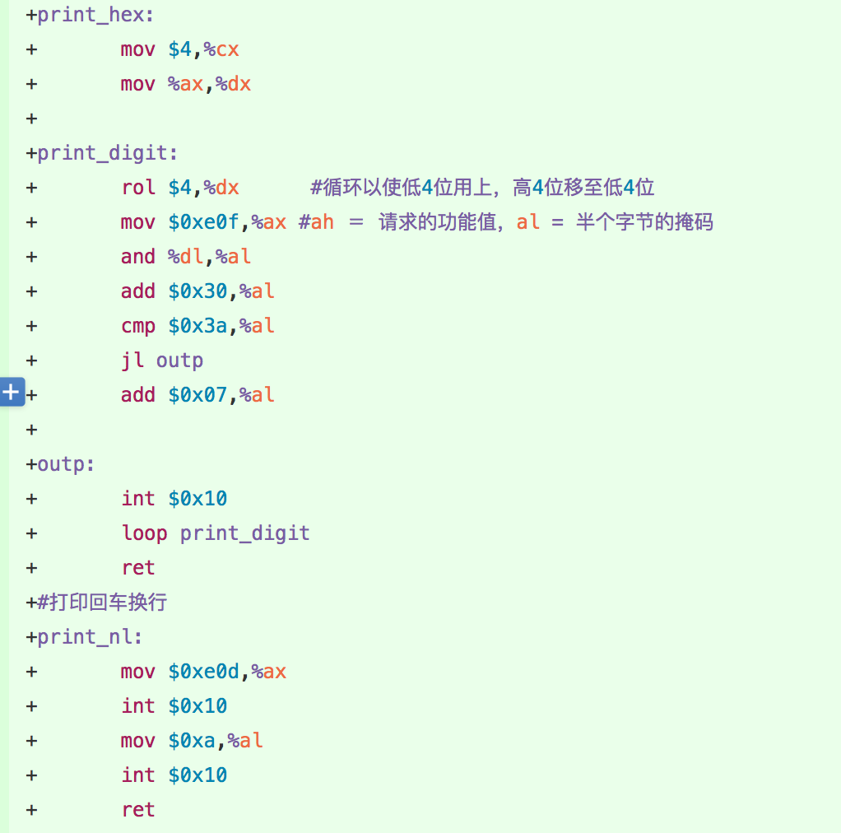
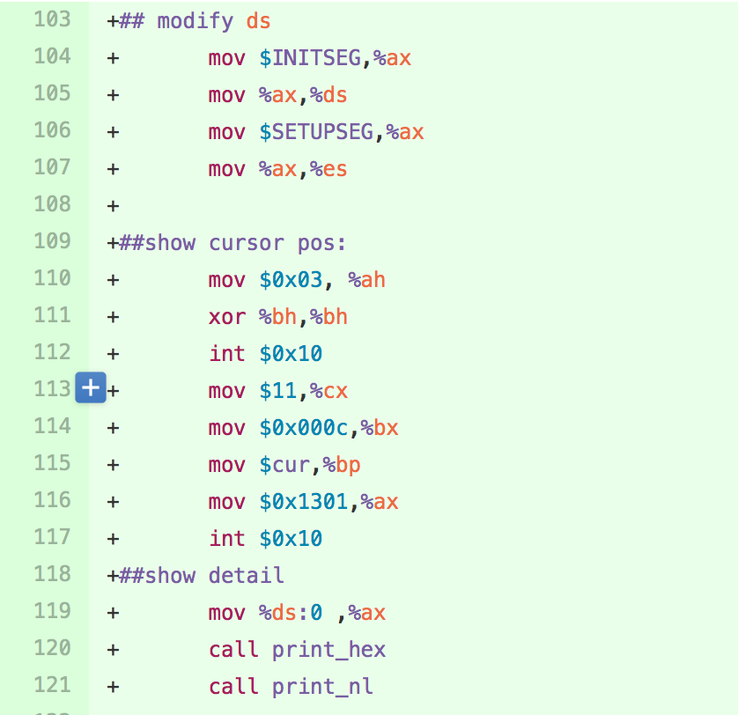
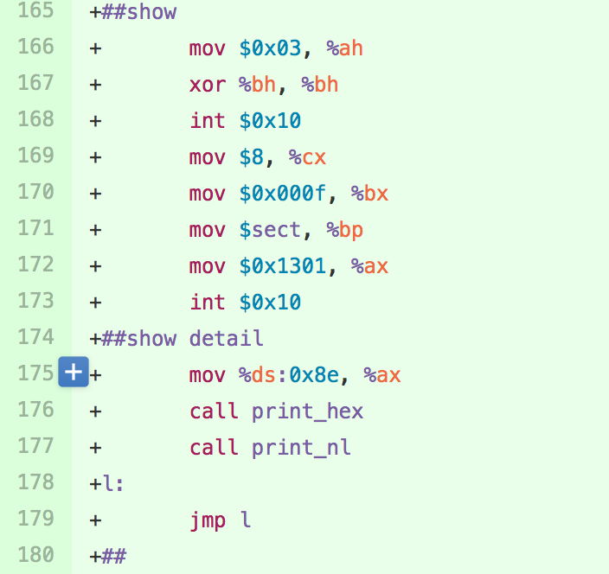
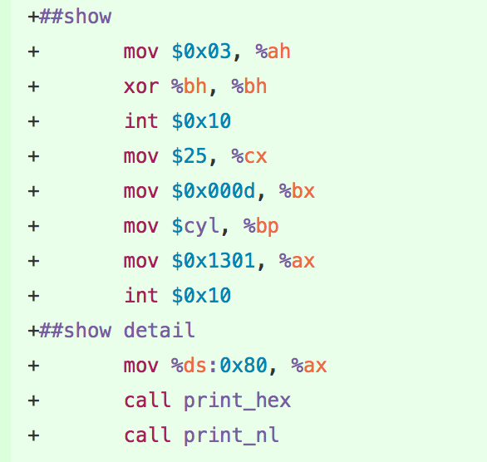
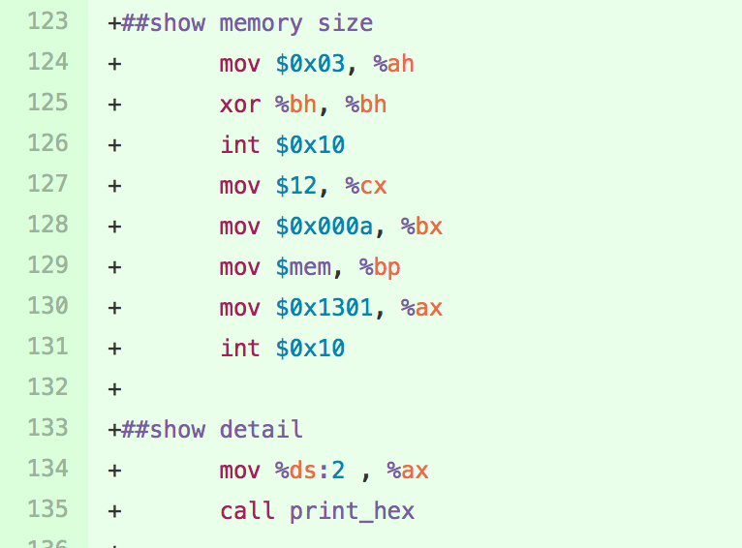
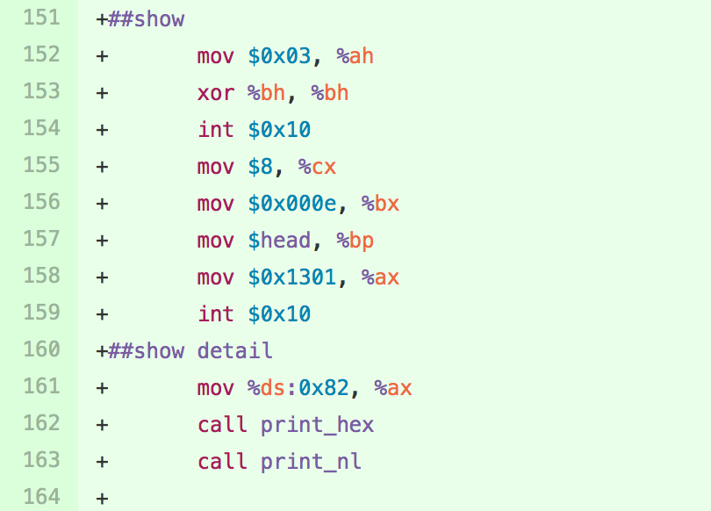
实际上可以不修改build.c,只要在系统进行tty_init() (保证信息不被刷掉）
之前嵌入死循环即可，这里是在打印信息结束后立即加上死循环
tty_init();是在init/main.c的main函数中进行的(里面进行了光标位置的设置gotoxy)

Slide 6
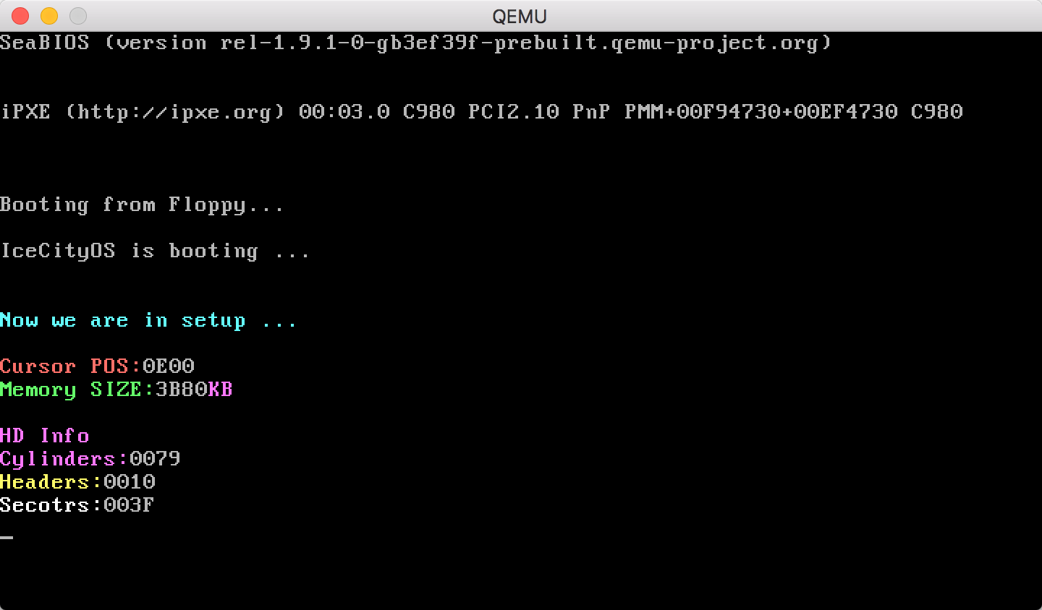
实验效果截图
由于本次展示的效果采用的是AT&T汇编版本的源码，且使用qemu虚拟机，所以部分参数和实验指导书不同，从图中我们可以看到实验要求均得到满足，不同颜色的打印信息也说明了bx可以控制终端显示打印字体颜色。

